Slide 1
第11周实验课
倒排页表

Slide 2
实验任务一
补充在倒排页表里查询页框号的函数lookup(页号,进程ID)，返回所在页框号。
hash(页号,进程ID) 可返回一个可能的页框号，如果该页框对应的正好是所查询的，并且控制位的P位是1（即在内存），那么返回该页框。否则，需要去链指针link指示的页框继续查找...若最终没找到，则返回INVALID。

Slide 3
实验任务二
补充往倒排页表里插入新记录的函数insert(页号,进程ID)，返回插入哪个页框号。
假设insert始终被正常调用，即待插入的页目前是不在内存中的。
从hash(页号,进程ID) 开始考虑，若该页框未被占用，则可做为插入页框。若已被占用，则发生冲突，应根据具体情况选择页框...若最终无法插入内存，则返回INVALID。
注意，冲突时有时需要设置link的值。

Slide 4
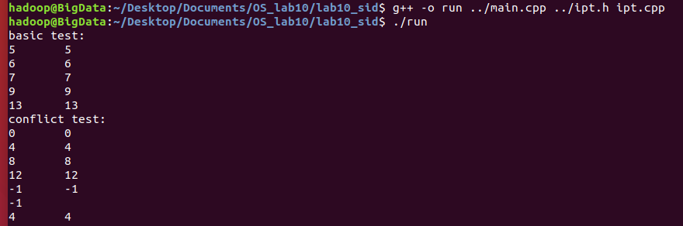
测试结果
对某进程的某个页，正确的代码实现，那么插入的页框，和插入后查找的页框，是一致的
不管是插入还是查找，当考虑的页框重新回到最初考虑的页框，则视为找不到，返回INVALID

Slide 5
ipt.h 的一些细节说明
倒排页表所有链指针link初值设置都为INVALID
判定是否在内存，是通过P控制位。页表项的类PageItem里有一个控制位的变量ControlBits iControl，以及函数inMemory()。
关于控制位，我们用一个整数的二进制值表示，默认值是0。我们关注的P位位于右起第2位(PControl=2)。例如 5 的二进制 101，右起第0位是1，第1位是0，第2位1(表示在内存里)；8的二进制1000，右起第0，1，2位都是0，第3位1。
当内存中某一页被换出时，需要把P位变成0，参考release函数。同样的，当有一页被换入insert后，要把P位变成1。

Slide 6
实验提交
提交时间：11月26日23:59:59前。
提交内容：
新建一个文件夹，重命名为 lab9_学号。
该文件夹下，包含文件：
一个空文件，命名为您的姓名（主要是防止有同学打错学号，多一个排查的方法）
代码文件，ipt.cpp (注意setSID里补上自己的学号，方便助教做测试打分）
将该文件夹压缩为 lab9_学号.zip 上交。

Slide 7
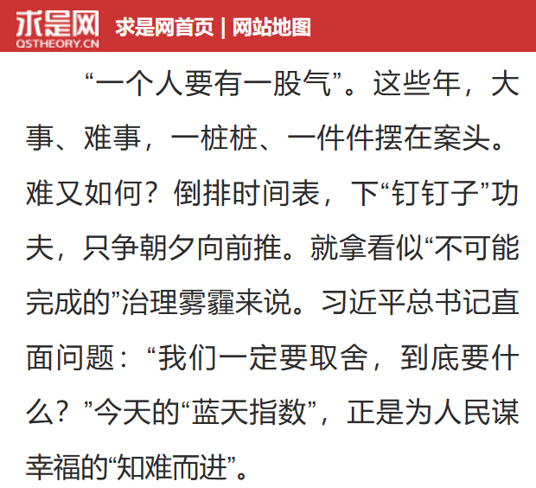

其它
提前完成的同学请勿离开，可自习或刷题
倒排页表类似的有目标倒推、时间倒排、任务倒逼、责任倒查等。精髓都在于“倒”，反其道而思之，或许路就走通了。

